Slide 1

7. АПРИЛ
СВЕТСКИ ДАН ЗДРАВЉА
ТЕМА: ШЕЋЕРНА БОЛЕСТ
Асист. др Душан Чанковић

Slide 2
Шећерна болест (Diabetes mellitus)
Хронична незаразна болест (ХНБ) у којој је нарушен метаболизам глукозе због недовољне производње, односно неадекватне искоришћености хормона инсулина, којег производи гуштерача (панкреас)
Инсулин је "кључ" који отвара рецепторска врата за улазак глукозе у ћелије људског организма. На тај начин се омогућава глукози да покрене многе вaжне биохемијске процесе у организму.
Глобална епидемија дијабетеса је један од највећих јавно-здравствених изазова 21. века

Slide 3
Постоје три типа шећерне болести:
Diabetes mellitus тип 1 (некад називан инсулинозависан тип диjaбетеса)
Особама оболелим од овог типа шећерне болести неопходна је свакодневна терапија инсулином – у зависности од тежине болести инсулин се даје више пута дневно.
Diabetes mellitus тип 2 (некад називан инсулинонезависан тип диабетеса)
Овај тип шећерне болести јавља се у оболелих којима је очувана функција панкреаса, али је она недовољна.
Diabetes mellitus гестациони тип

Slide 4
Епидемиолошки подаци
415 милиона одраслих у свету болује од шећерне болести;
До 2040. године 640 милиона становника ће оболети од шећерне болести;
Највећи пораст броја оболелих очекује се у земљама у развоју где спада и Србија;
У Србији преко 700.000 становника болује од шећерне болести, од тога броја 465.000 је регистровано.
НА СВАКУ ОСОБУ КОЈА ИМА ШЕЋЕРНУ БОЛЕСТ ДОЛАЗИ ЈЕДНА КОЈА НЕ ЗНА ДА ЈЕ ИМА!
Извор: Sicree R, Shaw JE, Zimmet PZ. The Global Burden of diabetes. In: Gan D, ed. Diabetes Atlas. 4th ed. Brussels: International Diabetes Federation.
Регистар за шећерну болест – Институт за јавно здравље Србије „Др Милан Јовановић Батут“

Slide 5
Инциденција оболелих од шећерне болести тип2 у Војводини 2017. године била је 5298, а стопа 283,1/100.000 становника
На територији Јужнобачког округа у 2017. години стопа инциденције оболелих од шећерне болести тип2 била је 253,3/100.000 становника
На територији Града Новог Сада 2018. године регистровано је 1.139 особа новооболелих са шећерном болести (тип1 14 особа; тип2 1.124 особа)
На територији Јужнобачког округа 2018. године регистровано је 1.167 новооболелих са шећерном болести (тип1 29 особа; тип2 1.633 особа)
Извор: Регистар за шећерну болест – Институт за јавно здравље Војводине

Slide 6
Морталитет у Србији
У Србији од шећерне болести умре око 3000 људи!!!
Стандардизована стопа морталитета 2012. године у Србији била је 15,7/100.000 становника
Због грешака приликом шифрирања УЗРОКА СМРТИ, број умрлих у Србији је МНОГО ВЕЋИ
Извор: Atlas of health in Europe. World Health Organization. Regional Office for Europe: Copenhagen, Denmark, 2003.
Fuller JH, Elford J, Goldblatt P, Andelstein AM. Diabetes mortality: new light on an underestimated public health problem. Diabetologia 1983;
24: 336-341.
Morrish NJ, Wang SL, Stevens LK et al. Mortality and causes of death in the WHO Multinational Study of Vascular Disease in Diabetes. Diabetologia
2001; 44 (Suppl 2): S14-S21.
Zdravstveno-statistički godišnjak Republike Srbije, 2006. Beograd: Institut za javno zdravlje Srbije, 2007, u štampi.
Шећерна болест је 5. водећи узрок смртности
и 5. узрок оптерећења болешћу у Србији и свету!

Slide 7
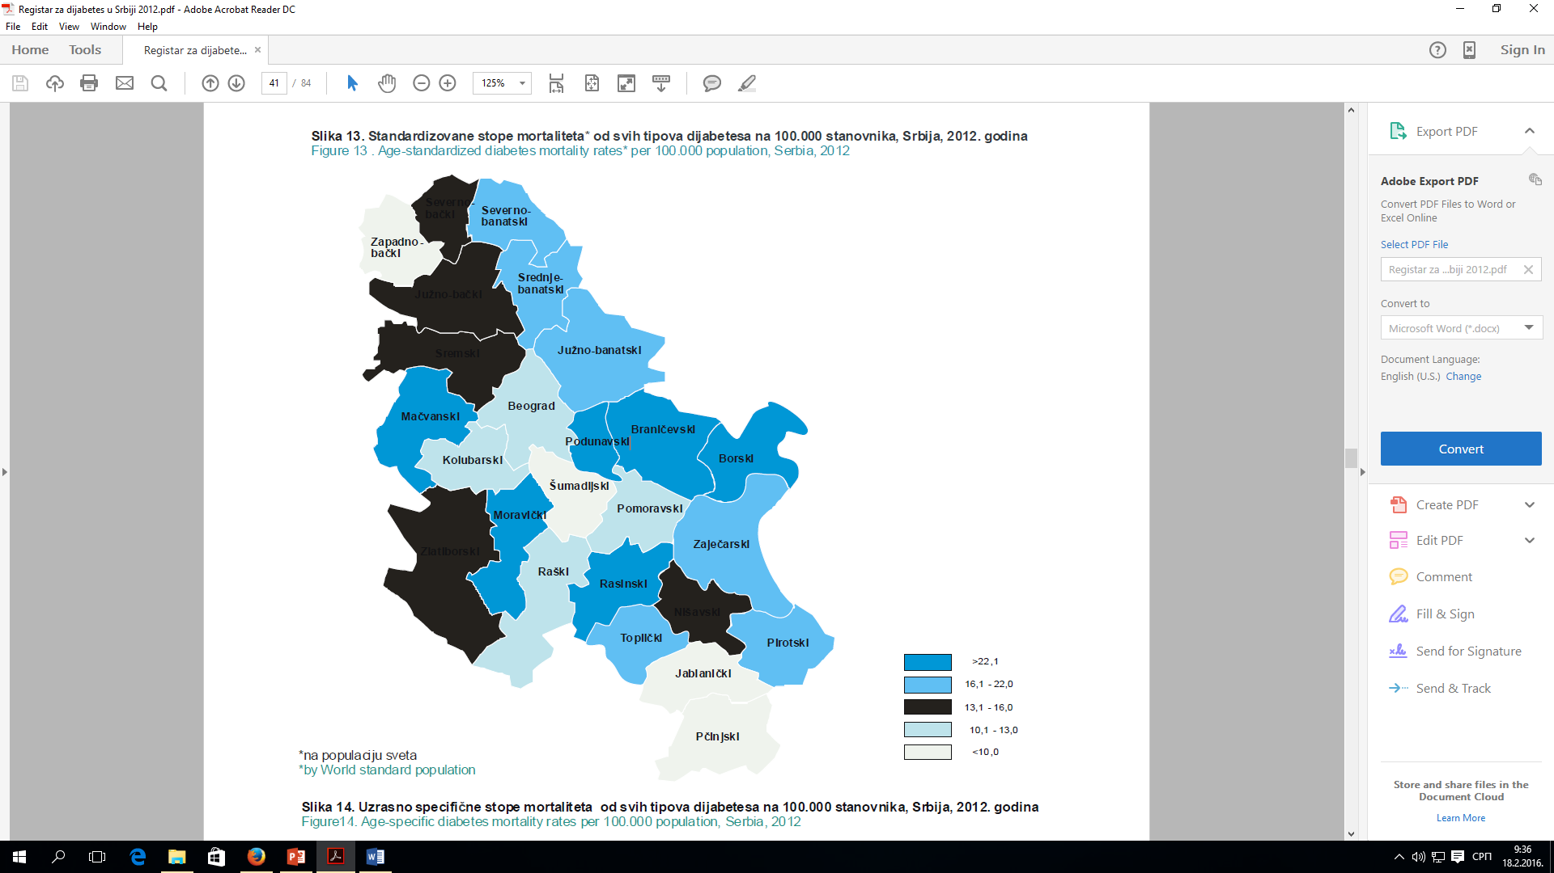
Извор: Регистар за дијабетес у Србији 2012. године

Slide 8
Регистар за шећерну болест
Основна улога:
Утврђивање инциденције дијабетеса по узрасту, полу, месту оболевања и типу дијабетеса;
Континуирано праћење кретања стопа инциденције током времена;
Анализу стопе преживљавања пацијената са дијабетесом;
Израчунавање изгубљених година живота (years of life lost, YLL) и година живота са онеспособљеношћу (years of life with disability, YLD);
Утврђивање директних и индиректних трошкова лечења дијабетеса, насталих због привремене или трајне онеспособљености или превремене смрти.
Извор: Регистар за дијабетес у Србији 2012. године

Slide 9
Јавно-здравствени значај Регистра:
Омогућава процену оптерећења друштва дијабетесом на националном нивоу;
Обезбеђује стручни приступ у планирању здравствене заштите становништва (опреме, кадрова и простора потребних за дијагностику, лечење и рехабилитацију оболелих);
Обезбеђује израду превентивних стратегија и програма превенције у циљу спречавања/одлагања настанка дијабетеса и његових компликација, модификацијом начина живота и напуштањем здравствено штетних навика (информисање, здравствена едукација, скрининг);
Омогућава евалуацију спроведених превентивних програма;
Омогућава формулисање здравствене политике и унапређење организације дијабетолошке здравствене заштите, и
Представља полазну основу за епидемиолошка и клиничка истраживања.
Извор: Регистар за дијабетес у Србији 2012. године

Slide 10
Најчешћи проблеми са ХНБ на примарном нивоу здравствене заштите
Организација система усмерена ка лечењу акутних епизода
Лекари увек у недостатку времена
Хитност потискује тежину болести
Доношење одлука као реакција на ситуацију
Врло издељен систем
Недостатак информационе технологије и протока информација
Финансијски подстицаји не прате посвећивање овим болестима
Пацијенти нису едуковани да учествују у контроли болести
Оскудна примена медицине засноване на доказима на месту пружања здравствене заштите
Извор: S. Donaldson Kelly, Chronic Disease Management, CLPNA 2008

Slide 11
Извор: S. Donaldson Kelly, Chronic Disease Management, CLPNA 2008
Најчешћи проблеми са ХНБ на нивоу специјалистичке службе
Превише пацијената–премало специјалиста
Ограничен приступ, дуге листе чекања
Недостатак координације
Побољшање у лечењу се не одржава када се пацијент врати у услове “уобичајеног” лечења
Здравствена заштита се обезбеђује само врло малом делу од укупног броја пацијената којима је потребна

Slide 12
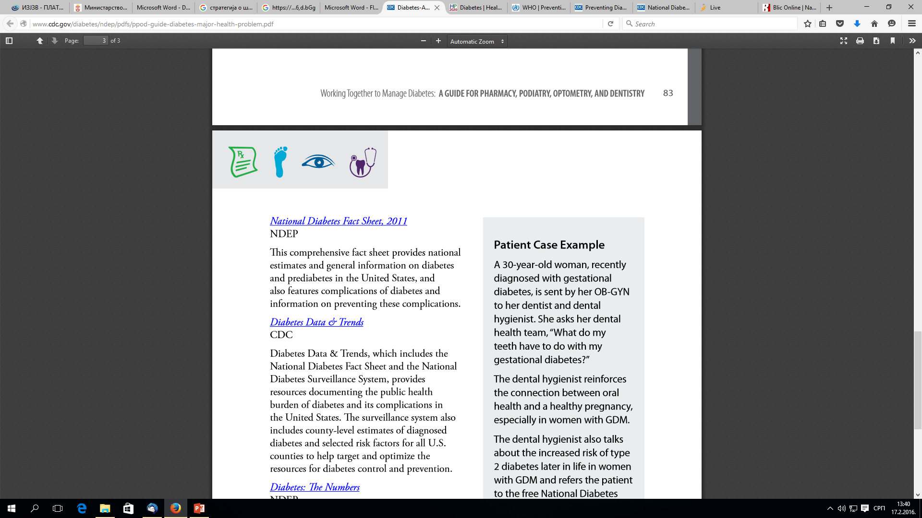
ДОКУМЕНТИ ОД НАЦИОНАЛНОГ ЗНАЧАЈА
Национална стратегија за контролу и превенцију ХНБ – 2008. године
Национални програм превенције и ране детекције типа 2 дијабетеса
Национални водич за превенцију тип 2 дијабетеса – II измењено и допуњено издање 2012. године

Slide 13
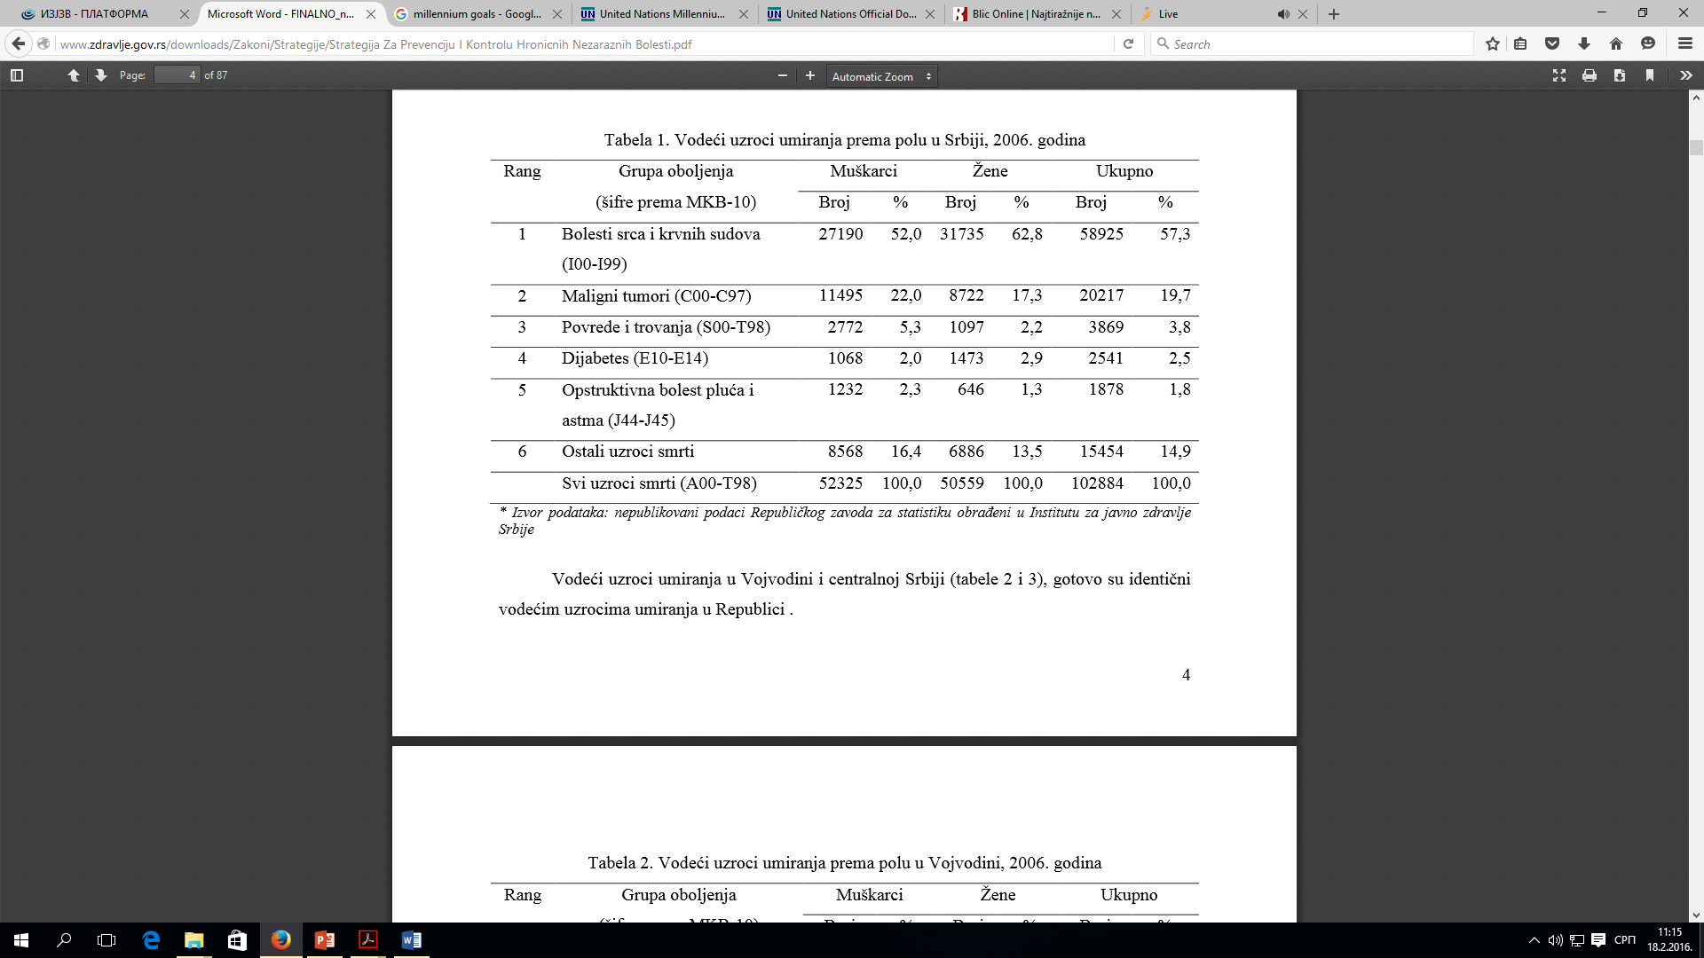
Национална стратегија за контролу и превенцију ХНБ – 2008. године

Slide 14
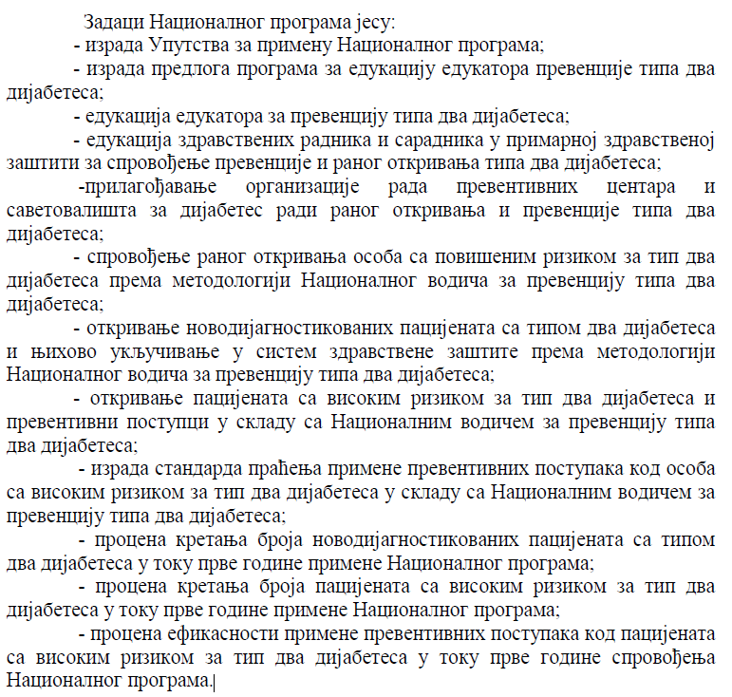
Национални програм превенције и ране детекције типа 2 дијабетеса

Slide 15
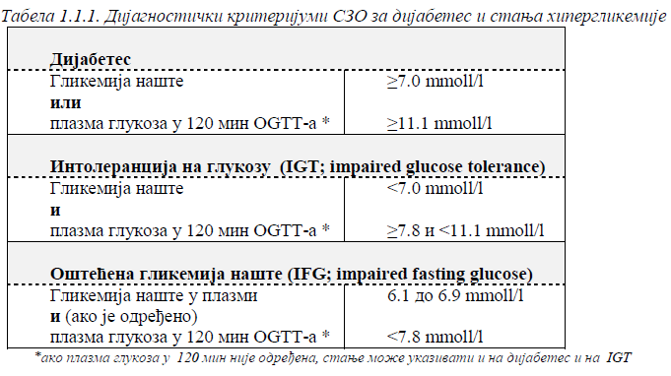
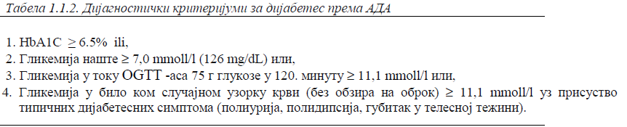
Национални водич за превенцију тип 2 дијабетеса

Slide 16
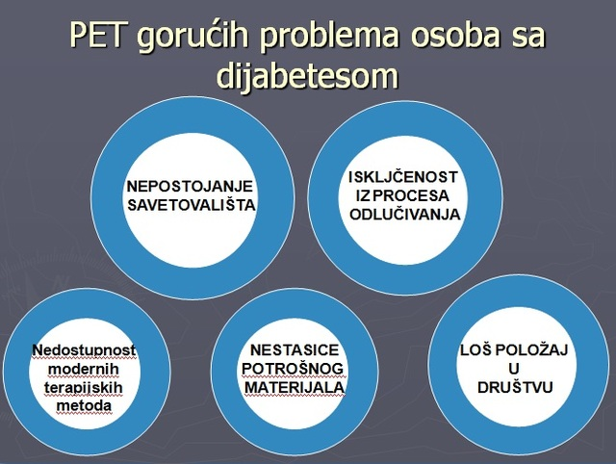
КОМПЛИКАЦИЈЕ шећерне болести
Исхемијска болест срца
Мождани удар
Дијабетесно стопало
Ретинопатија
Неуропатија
Нефропатија

Slide 17

ФАКТОРИ РИЗИКА за настанак шећерне болести типа 2
гојазност,
недостатак вежбе,
раније идентификована нетолеранција глукозе,
неправилна дијета,
старија животна доб,
висок крвни притисак и висок холестерол,
породична историја дијабетеса,
гестацијски дијабетес.

Slide 18

Упозоравајући знаци
шећерне болести
често мокрење,
превелика жеђ,
повећана глад,
губитак тежине,
замор,
недостатак интересовања и концентрације,
повраћање и бол у желуцу (често у заблуди као стомачни грип),
пецкање или утрнулост осећаја у рукама и ногама,
замућен вид,
честе инфекције,
споро зарастање рана.

Slide 19

ПРЕПОРУКЕ
Смањити унос соли и масти у исхрани
Повећати ниво физичке активности
Регулисати телесну тежину
Не пушити.

Slide 20

